Slide 1





Statistične metode za analizo logističnih podatkov
Obdelava statističnih podatkov v SPSS programu
Predavanja
BAS4SC
Veščine poslovne analitike
za prihodnost oskrbovalnih verig
Financirano s strani Evropske unije. Izražena stališča in mnenja so zgolj stališča in mnenja avtorja(-ev) in ni nujno, da odražajo stališča in mnenja Evropske unije ali Evropske izvajalske agencije za izobraževanje in kulturo (EACEA). Zanje ne moreta biti odgovorna niti Evropska unija niti EACEA.
Številka projekta – 2022-1-PL01-KA220-HED-000088856

Slide 2
Agenda
Kratek opis programske opreme SPSS
Kratke osnove uporabe programske opreme SPSS
Kratka razlaga testa normalnosti in primer treh najpogostejših metod
Primer študentskega T-testa
Primer korelacije
Primer Chi-kvadrat
Primer enosmerne ANOVE
Financirano s strani Evropske unije. Izražena stališča in mnenja so zgolj stališča in mnenja avtorja(-ev) in ni nujno, da odražajo stališča in mnenja Evropske unije ali Evropske izvajalske agencije za izobraževanje in kulturo (EACEA). Zanje ne moreta biti odgovorna niti Evropska unija niti EACEA.

Slide 3
O SPSS programu
SPSS ali „Statistical Package for the Social Sciences“ je programska oprema, ki so jo leta 1968 ustvarili Norman H. Nie, C. Hadlai Hull in William G. Greene. Prvotno je bil zasnovan za omogočanje družboslovnih raziskav, vendar se je od takrat razvil v eno najpogosteje uporabljenih orodij za statistično analizo na področjih poslovanja, zdravstva, izobraževanja in vlade.
Podobno kot njegov ekvivalent Microsoft Excel ima SPSS grafični uporabniški vmesnik, ki uporabnikom omogoča izvajanje kompleksnih statističnih analiz, ne da bi za to potrebovali obsežno programersko znanje. Zaradi dostopnosti je ključna točka pri uporabi programske opreme za raziskovalce, analitike in študente.
Vir: Almquist et al. (2019)
Financirano s strani Evropske unije. Izražena stališča in mnenja so zgolj stališča in mnenja avtorja(-ev) in ni nujno, da odražajo stališča in mnenja Evropske unije ali Evropske izvajalske agencije za izobraževanje in kulturo (EACEA). Zanje ne moreta biti odgovorna niti Evropska unija niti EACEA.

Slide 4
O SPSS programu
SPSS ponuja širok nabor statističnih tehnik, vključno z opisno statistiko, inferenčno statistiko, regresijsko analizo, ANOVA, faktorsko analizo in drugimi. Uporabniki lahko izvajajo tudi manipulacijo, preoblikovanje in vizualizacijo podatkov, kar olajša poglobljeno analizo podatkov.
Programska oprema uporabnikom omogoča uvoz podatkov iz različnih virov, kot so Excel, zbirke podatkov in besedilne datoteke. Podpira tudi čiščenje in pripravo podatkov, kar uporabnikom omogoča učinkovito upravljanje manjkajočih vrednosti, prekodiranje spremenljivk in združevanje podatkovnih nizov.
Poleg standardnih statističnih postopkov SPSS ponuja tudi napredne analitične možnosti, kot so napovedno modeliranje, analiza časovnih vrst in algoritmi strojnega učenja. Uporabniki lahko ustvarijo obsežna poročila, vključno z grafi, tabelami in vizualizacijami, da učinkovito sporočijo svoje ugotovitve.
Vir: Almquist et al. (2019)
Financirano s strani Evropske unije. Izražena stališča in mnenja so zgolj stališča in mnenja avtorja(-ev) in ni nujno, da odražajo stališča in mnenja Evropske unije ali Evropske izvajalske agencije za izobraževanje in kulturo (EACEA). Zanje ne moreta biti odgovorna niti Evropska unija niti EACEA.

Slide 5
Osnovne funkcije 1
Programska oprema SPSS omogoča enako ravnanje s podatki kot programska oprema Microsoft Excel;
Tako SPSS kot Excel imata funkcionalnost uvoza in izvoza datotek;
Če želite uvoziti podatke iz datoteke Excelove preglednice, se morate pomakniti na:
  File;
  Import Data;
  Select the format of your data file;
  Locate the data file on your computer;
  Select setting on how SPSS should distribute the data in its spreadsheet
Financirano s strani Evropske unije. Izražena stališča in mnenja so zgolj stališča in mnenja avtorja(-ev) in ni nujno, da odražajo stališča in mnenja Evropske unije ali Evropske izvajalske agencije za izobraževanje in kulturo (EACEA). Zanje ne moreta biti odgovorna niti Evropska unija niti EACEA.

Slide 6
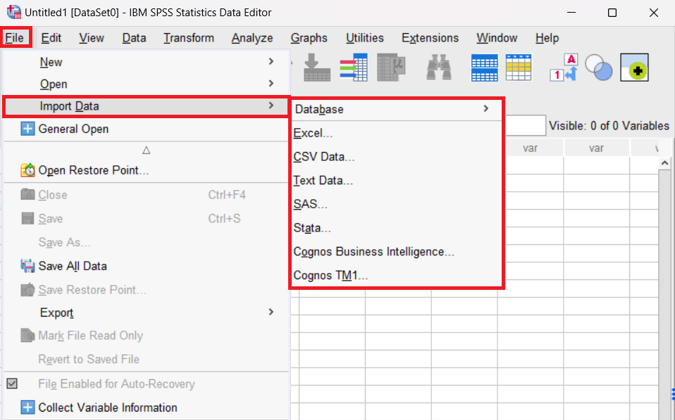
Osnovne funkcije 1
Slika 1. Uvoz podatkov iz več podatkovnih zbirk (Excel, SAS, Strate...)
Financirano s strani Evropske unije. Izražena stališča in mnenja so zgolj stališča in mnenja avtorja(-ev) in ni nujno, da odražajo stališča in mnenja Evropske unije ali Evropske izvajalske agencije za izobraževanje in kulturo (EACEA). Zanje ne moreta biti odgovorna niti Evropska unija niti EACEA.

Slide 7
Osnovne funkcije 2
Podatki v SPSS so razvrščeni v dve osnovni vrsti: a) numerični podatki, ki so sestavljeni iz številk (diskretnih ali zveznih), in b) kategorični podatki, ki so sestavljeni iz besed (vrstnih ali nominalnih);
Pri uvozu obstoječih preglednic bo SPSS samodejno nastavil spremenljivke glede na obris, ki je naveden v preglednici;
Če želite prilagoditi spremenljivke, lahko to storite pod:
  View;
  Variable view;
  Adjust Name, Type, Width, Measure and other options.
Financirano s strani Evropske unije. Izražena stališča in mnenja so zgolj stališča in mnenja avtorja(-ev) in ni nujno, da odražajo stališča in mnenja Evropske unije ali Evropske izvajalske agencije za izobraževanje in kulturo (EACEA). Zanje ne moreta biti odgovorna niti Evropska unija niti EACEA.

Slide 8
Osnovne funkcije 2
Če želite, lahko spremenljivke tudi na novo uredite z:
  Transform;
  Recode into Different Variables;
  Highlight your variable move it into Input Variable > Output Variable;
  In Output Variable select name of your new variable;
  Click on Old and New Values
  In Old Value correctly Input your values name (e.g. Rail) and in New Value Input new values (e.g. 1)
  Click Add and continue adding rules
  After you finish, click Ok and you should get a new variable
To je zelo uporabno, če imate spremenljivko z imeni (npr. imeni, načini prevoza itd.), ki jih ni mogoče vključiti v nekatere analize. Če jih pretvorite v številčne vrednosti, jih lahko nato uporabite v analizi.
Financirano s strani Evropske unije. Izražena stališča in mnenja so zgolj stališča in mnenja avtorja(-ev) in ni nujno, da odražajo stališča in mnenja Evropske unije ali Evropske izvajalske agencije za izobraževanje in kulturo (EACEA). Zanje ne moreta biti odgovorna niti Evropska unija niti EACEA.

Slide 9
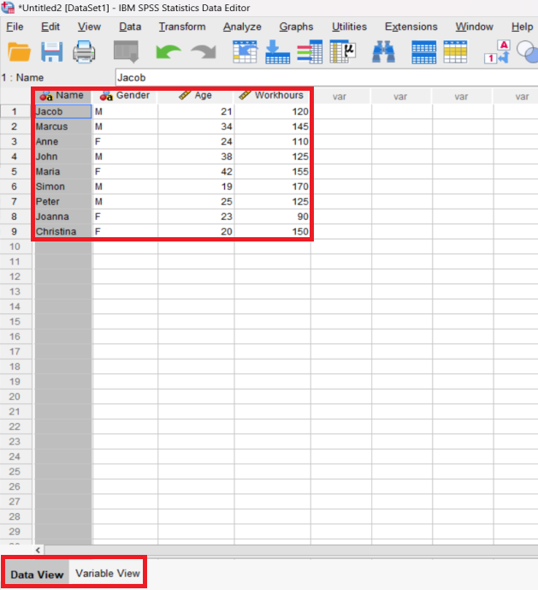
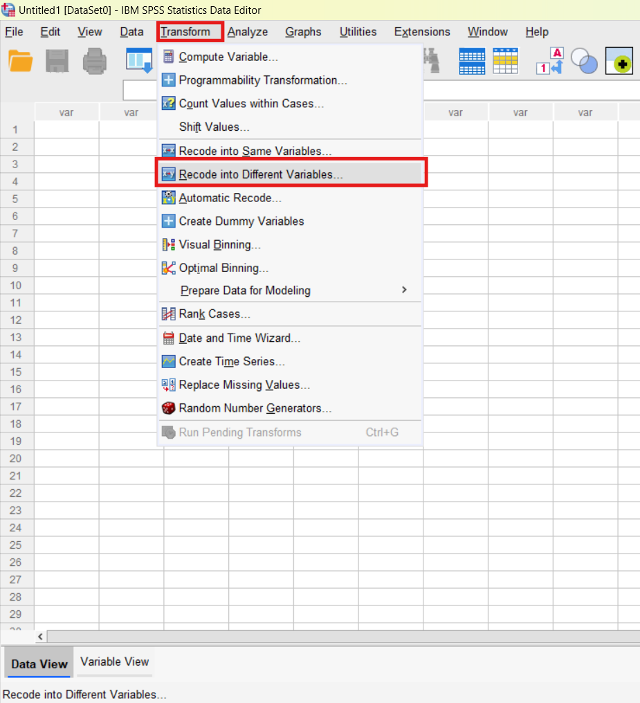
Osnovne funkcije 2
Slika 2. Prikaz spremenljivk
Slika 3. Rekodiranje spremenljivke
Financirano s strani Evropske unije. Izražena stališča in mnenja so zgolj stališča in mnenja avtorja(-ev) in ni nujno, da odražajo stališča in mnenja Evropske unije ali Evropske izvajalske agencije za izobraževanje in kulturo (EACEA). Zanje ne moreta biti odgovorna niti Evropska unija niti EACEA.

Slide 10
Osnovne funkcije 3
Ko v preglednici SPSS uredite podatke, lahko začnete izvajati preproste statistične analize;
Enostavne analize lahko opravite z uporabo funkcije „Descriptive Statistics“;
Če želite uporabiti Descriptive Statistics, lahko to storize z:
  Select Analyze;
  Descriptive Statistics;
  Explore;
  Select what you want to analyze.
Kot stransko opombo naj omenimo, da so številne opisne statistike vključene v kompleksnejše statistične metode, ki jih bomo obravnavali. Glede na to, kaj želite predstaviti, razmislite, katere metode statistične analize želite vključiti v poročilo o rezultatih.
Financirano s strani Evropske unije. Izražena stališča in mnenja so zgolj stališča in mnenja avtorja(-ev) in ni nujno, da odražajo stališča in mnenja Evropske unije ali Evropske izvajalske agencije za izobraževanje in kulturo (EACEA). Zanje ne moreta biti odgovorna niti Evropska unija niti EACEA.

Slide 11
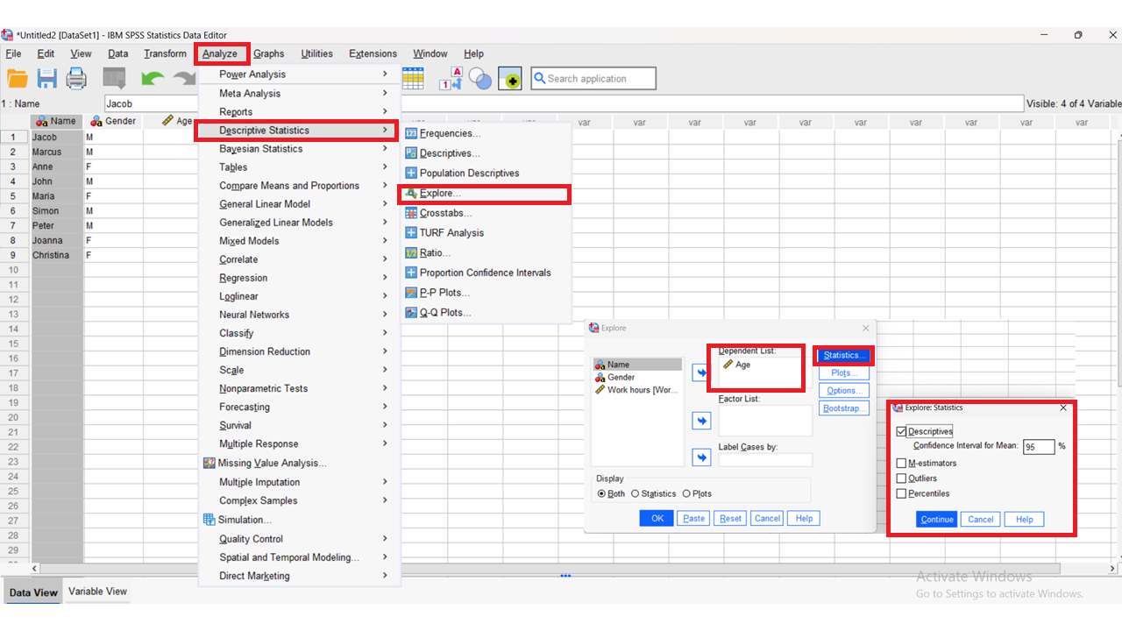
Osnovne funkcije 3
Slika 4. Nastavitve preproste opisne statistike
Financirano s strani Evropske unije. Izražena stališča in mnenja so zgolj stališča in mnenja avtorja(-ev) in ni nujno, da odražajo stališča in mnenja Evropske unije ali Evropske izvajalske agencije za izobraževanje in kulturo (EACEA). Zanje ne moreta biti odgovorna niti Evropska unija niti EACEA.

Slide 12
Osnovne funkcije 4
SPSS uporabnikom omogoča vizualizacijo podatkov, vključno s histogrami, škatlastimi diagrami, stolpčnimi diagrami, diagrami razpršitve, linijskimi diagrami, krožnimi diagrami itd;
Izbira grafov je odvisna od uporabnika, podatkov, ki jih želi vizualizirati, in tega, kaj želi vizualizirati na podlagi podatkov;
Za kreiranje grafa izberite:
  Select Graphs;
  Select Chart Builder;
  Select the type of graph and the variables;
  Click Finish.
Kot stransko opombo naj omenimo, da bo programska oprema pri nekaterih metodah, ki jih bomo obravnavali, samodejno ustvarila vizualizacije. Pri drugih morate s pravilno prilagoditvijo nastavitev analize določiti, ali jih želite vključiti.
Financirano s strani Evropske unije. Izražena stališča in mnenja so zgolj stališča in mnenja avtorja(-ev) in ni nujno, da odražajo stališča in mnenja Evropske unije ali Evropske izvajalske agencije za izobraževanje in kulturo (EACEA). Zanje ne moreta biti odgovorna niti Evropska unija niti EACEA.

Slide 13
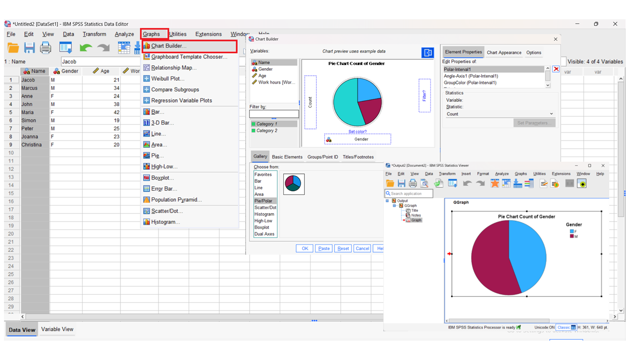
Osnovne funkcije 4
Slika 5. Nastavitve grafov
Financirano s strani Evropske unije. Izražena stališča in mnenja so zgolj stališča in mnenja avtorja(-ev) in ni nujno, da odražajo stališča in mnenja Evropske unije ali Evropske izvajalske agencije za izobraževanje in kulturo (EACEA). Zanje ne moreta biti odgovorna niti Evropska unija niti EACEA.

Slide 14
Osnovne funkcije 5
Na tej točki smo obravnavali tri od štirih pravil za „raziskovanje podatkov“:
  Analiza neobdelanih podatkov;
  Določanje vrst podatkov;
  Izvajanje opisne statistike in vizualizacije.
Zadnje pravilo zajema oblikovanje vprašanj/a
Tu je glavni cilj oblikovati glavni cilj naše raziskave in odgovoriti na vprašanja:
  Kaj želimo doseči z izbranimi podatki in analizo podatkov?
  Na katera vprašanja želimo odgovoriti z analizo podatkov?
  Katerega pristopa se bomo lotili, da bi dosegli svoje cilje in odgovorili na vprašanja?
Vprašanja so tudi pomemben del pri oblikovanju hipotez, povezanih z našimi cilji in vprašanji.
Financirano s strani Evropske unije. Izražena stališča in mnenja so zgolj stališča in mnenja avtorja(-ev) in ni nujno, da odražajo stališča in mnenja Evropske unije ali Evropske izvajalske agencije za izobraževanje in kulturo (EACEA). Zanje ne moreta biti odgovorna niti Evropska unija niti EACEA.

Slide 15
Test normalosti
Pred izvedbo preprostega statističnega testa je treba opraviti test normalnosti;
Test normalnosti raziskovalcem in uporabnikom zagotavlja pomembne informacije o njihovih statističnih zbirkah podatkov:
  Podaja informacije o tem, ali podatki sledijo normalni porazdelitvi. To je pomembno zaradi številnih statističnih testov, ki so po svoji naravi parametrični in bi povzročili napačne ali nezanesljive rezultate,
  Številni testi temeljijo na predpostavki normalnosti, ki zahteva, da so podatki normalno porazdeljeni,
  To bi povzročilo napačno razlago p-vrednosti statističnih testov,
  povzročila bi nezanesljivost rezultatov statističnih testov, zlasti v primeru podatkovnih baz z manjšim vzorcem.
Zato je priporočljivo izvesti vsaj dva, če ne celo tri najpogostejše teste. Mednje spadajo histogramski pristop, graf Q-Q ali test normalnosti, ki bodo obravnavani v naslednjih diapozitivih.
Vir: DeCoster, J., & Claypool, H. M. (2004).
Povezava do youtube videa: https://www.youtube.com/watch?v=DhySnPB1afQ
Financirano s strani Evropske unije. Izražena stališča in mnenja so zgolj stališča in mnenja avtorja(-ev) in ni nujno, da odražajo stališča in mnenja Evropske unije ali Evropske izvajalske agencije za izobraževanje in kulturo (EACEA). Zanje ne moreta biti odgovorna niti Evropska unija niti EACEA.

Slide 16
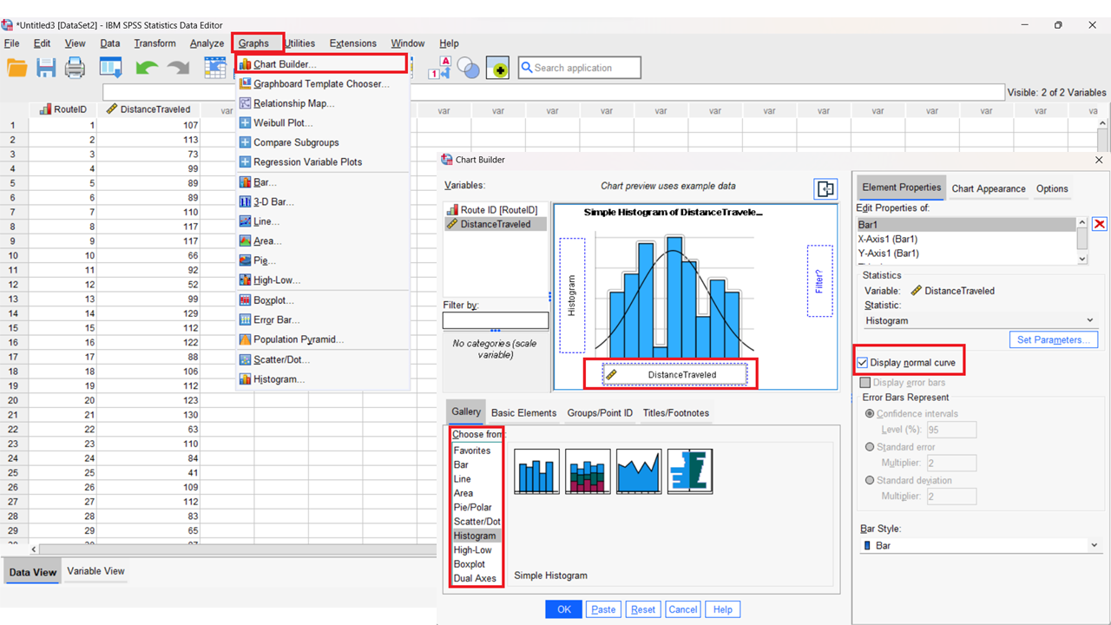
Test z histogramom
Histogram je najpreprostejša metoda za testiranje normalnosti;
Test je pozitiven, če stolpci sledijo „zvonu krivulje“ grafa;
Test je negativen, če se stolpci odklanjajo na obe strani grafa - v tem primeru imamo eksponentno porazdelitev;
V programu SPSS lahko naredimo histogramski test tako, da kliknemo možnost „Graphs“, izberemo „Chart Builder“ in nato med izbiro izberemo „Histogram“.
Slika 6. Nastavitve histograma
Financirano s strani Evropske unije. Izražena stališča in mnenja so zgolj stališča in mnenja avtorja(-ev) in ni nujno, da odražajo stališča in mnenja Evropske unije ali Evropske izvajalske agencije za izobraževanje in kulturo (EACEA). Zanje ne moreta biti odgovorna niti Evropska unija niti EACEA.

Slide 17
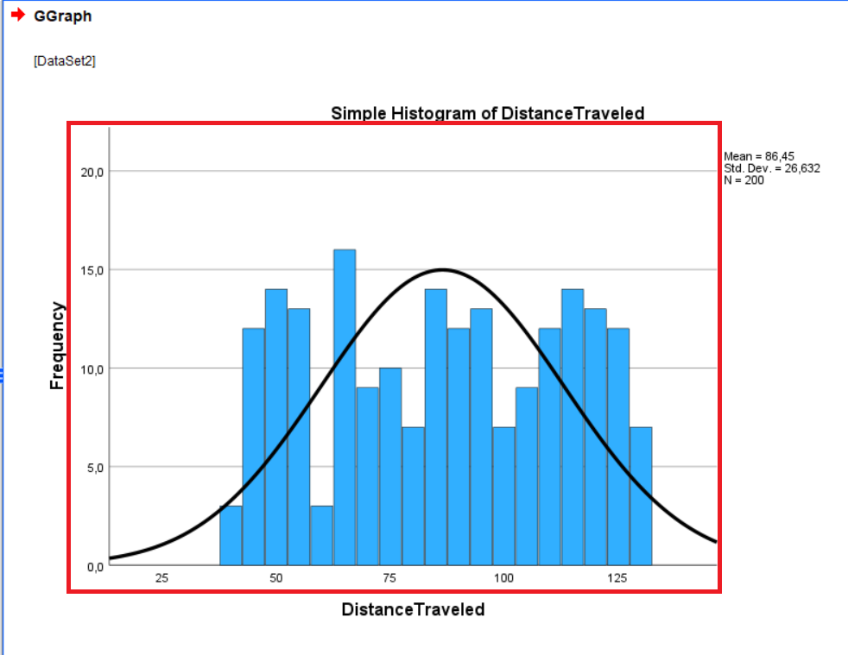
Primer histograma
Imamo podatkovno zbirko z dvesto spremenljivkami s pripadajočimi vrednostmi prevožene razdalje (v km);
Z uporabo metode histogramov smo dobili naslednji rezultat;
Opazimo lahko, da se palice približujejo okoli krivulje zvona, kar pomeni, da je naš test pozitiven.
Slika 7. Histogram
Financirano s strani Evropske unije. Izražena stališča in mnenja so zgolj stališča in mnenja avtorja(-ev) in ni nujno, da odražajo stališča in mnenja Evropske unije ali Evropske izvajalske agencije za izobraževanje in kulturo (EACEA). Zanje ne moreta biti odgovorna niti Evropska unija niti EACEA.

Slide 18
Q-Q Plot pristop
Druga najpogostejša metoda za preverjanje normalnosti je metoda Q-Q Plot;
Pri tem pristopu se prav tako ustvari graf, kjer ravna črta predstavlja normalno porazdelitev
Če so točke (ki predstavljajo naše vrednosti) razvrščene blizu premice, lahko test štejemo za pozitivnega;
Če točke odstopajo od premice ali tvorijo opazne repe, je to jasen znak eksponentne funkcije.
Če želite izvesti Q-Q Plot, kliknite „Analyze“, izberite „Descriptive Statistics“ in s seznama izberite „Q-Q Plots“.
Financirano s strani Evropske unije. Izražena stališča in mnenja so zgolj stališča in mnenja avtorja(-ev) in ni nujno, da odražajo stališča in mnenja Evropske unije ali Evropske izvajalske agencije za izobraževanje in kulturo (EACEA). Zanje ne moreta biti odgovorna niti Evropska unija niti EACEA.

Slide 19
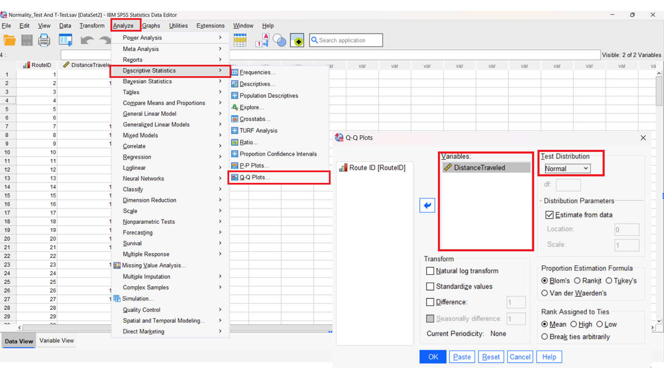
Q-Q Plot pristop
Slika 8. Q-Q Plot nastavitve
Financirano s strani Evropske unije. Izražena stališča in mnenja so zgolj stališča in mnenja avtorja(-ev) in ni nujno, da odražajo stališča in mnenja Evropske unije ali Evropske izvajalske agencije za izobraževanje in kulturo (EACEA). Zanje ne moreta biti odgovorna niti Evropska unija niti EACEA.

Slide 20
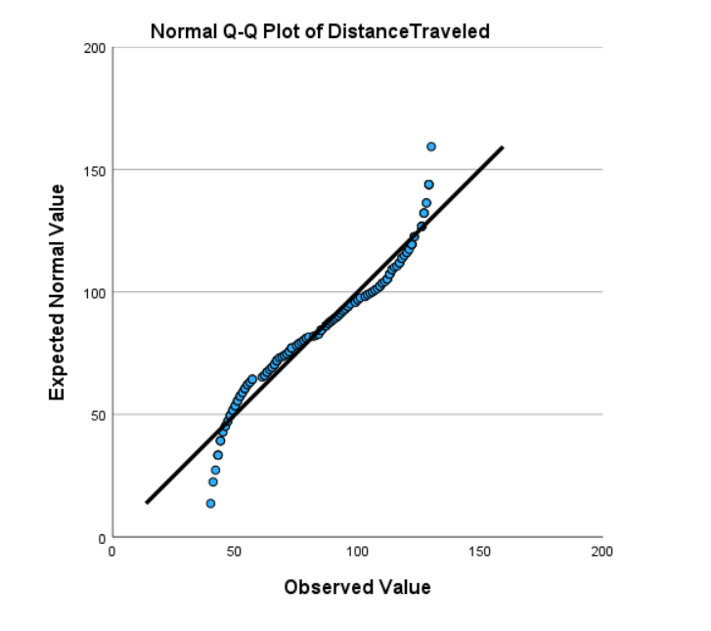
Q-Q Plot primer
Ponovno uporabimo podatkovno zbirko iz testa histogramov;
Q-Q Plot nam kot rezultat ponudi naslednji graf;
Vidimo lahko, da imamo na obeh koncih majhne repe, kar kaže na določena odstopanja;
Vendar je večina točk blizu predvidene črte, zato je naš test pozitiven;
Če je občutljivost za vaše nadaljnje teste pomembna, bi bila potrebna dodatna obdelava podatkov.
Slika 9. Q-Q Plot rezultati
Financirano s strani Evropske unije. Izražena stališča in mnenja so zgolj stališča in mnenja avtorja(-ev) in ni nujno, da odražajo stališča in mnenja Evropske unije ali Evropske izvajalske agencije za izobraževanje in kulturo (EACEA). Zanje ne moreta biti odgovorna niti Evropska unija niti EACEA.

Slide 21
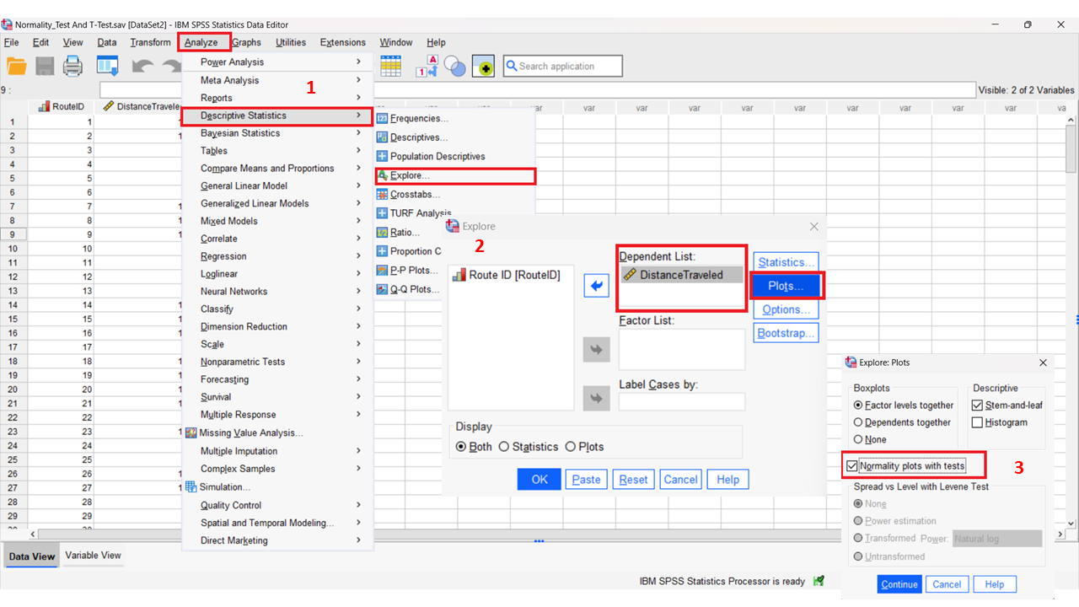
Pristop testa normalnosti
Zadnji test je test normalnosti;
Običajno ni potreben, če sta histogram in diagram Q-Q pozitivna;
bolj zapleten in občutljiv, kar lahko privede do nasprotujočih si rezultatov in razlage;
Za začetek pojdite v „Analyze“, „Descriptive Statistics“, „Explore“ in vnesite svojo spremenljivko v Dependent List, nato pa na seznamu „Plots“ izberite „Normality plots with tests“.
Slika 10. Nastavitve za test normalnosti
Financirano s strani Evropske unije. Izražena stališča in mnenja so zgolj stališča in mnenja avtorja(-ev) in ni nujno, da odražajo stališča in mnenja Evropske unije ali Evropske izvajalske agencije za izobraževanje in kulturo (EACEA). Zanje ne moreta biti odgovorna niti Evropska unija niti EACEA.

Slide 22
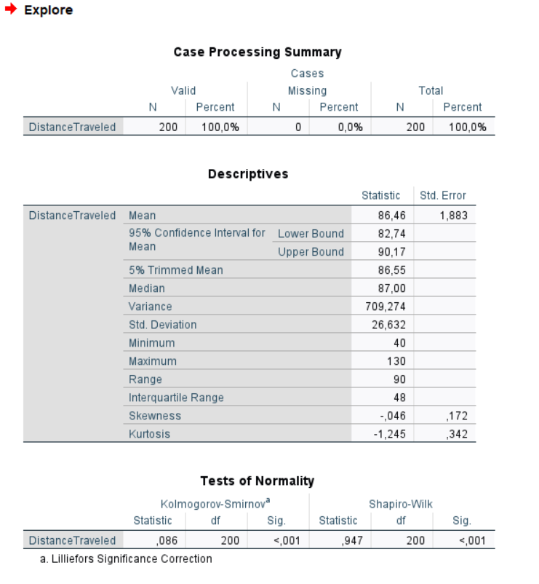
Primer testa normalnosti
Test normalnosti je pozitiven, če je vrednost Kolmogorov-Smirnov ali Shapiro-Wilkove signifikance (p-vrednost) večja od 0,05;
Shapiro-Wilk je občutljivejši in zanesljivejši za pozitivnost testa;
V našem primeru je bila v obeh primerih ugotovljena p-vrednost <0,001, kar pomeni, da je test negativen;
Vendar je to lahko posledica naše obsežne podatkovne zbirke z 200 spremenljivkami;
Ob upoštevanju statističnih vrednosti za oba testa ta kaže na normalno porazdelitev, medtem ko p-vrednost to zanika.
Financirano s strani Evropske unije. Izražena stališča in mnenja so zgolj stališča in mnenja avtorja(-ev) in ni nujno, da odražajo stališča in mnenja Evropske unije ali Evropske izvajalske agencije za izobraževanje in kulturo (EACEA). Zanje ne moreta biti odgovorna niti Evropska unija niti EACEA.
Slika 11. Rezultati testa normalnosti

Slide 23
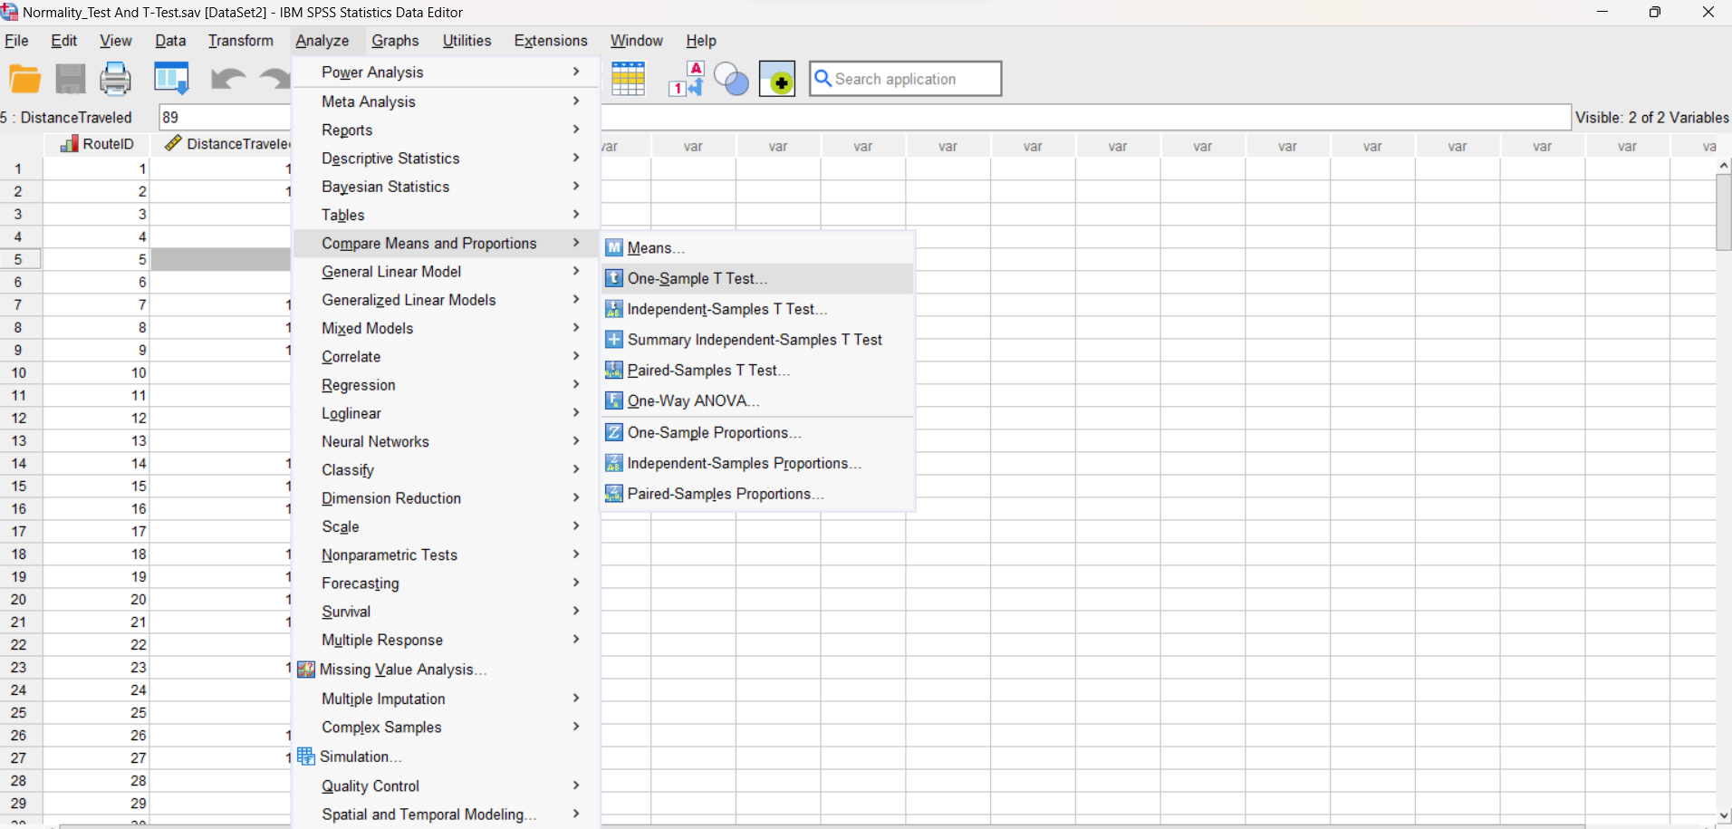
Students T-Test
Prvi statistični test, ki ga bomo preizkusili, je študentski T-test;
Test je sestavljen iz 1 kategorične spremenljivke in 1 številčne spremenljivke;
Uporabili bomo podatkovno zbirko iz prejšnjih primerov, pri čemer bomo postavili hipotezo;
Logistično podjetje, ki zbira podatke o razdaljah za svoje dostave, potrebuje odgovor na naslednje vprašanje: „Ali je povprečna razdalja njihove dostave manjša od 70 kilometrov?“
Za izvedbo testa izberemo „Analyze“, „Compare Means“ in „One-Sample T-Test“.
Slika 12. Nastavitve Student T-testa
Vir: Cronk (2016)
Povezava do youtube videoposnetka: https://www.youtube.com/watch?v=nwiVH6O_CRQ
Financirano s strani Evropske unije. Izražena stališča in mnenja so zgolj stališča in mnenja avtorja(-ev) in ni nujno, da odražajo stališča in mnenja Evropske unije ali Evropske izvajalske agencije za izobraževanje in kulturo (EACEA). Zanje ne moreta biti odgovorna niti Evropska unija niti EACEA.

Slide 24
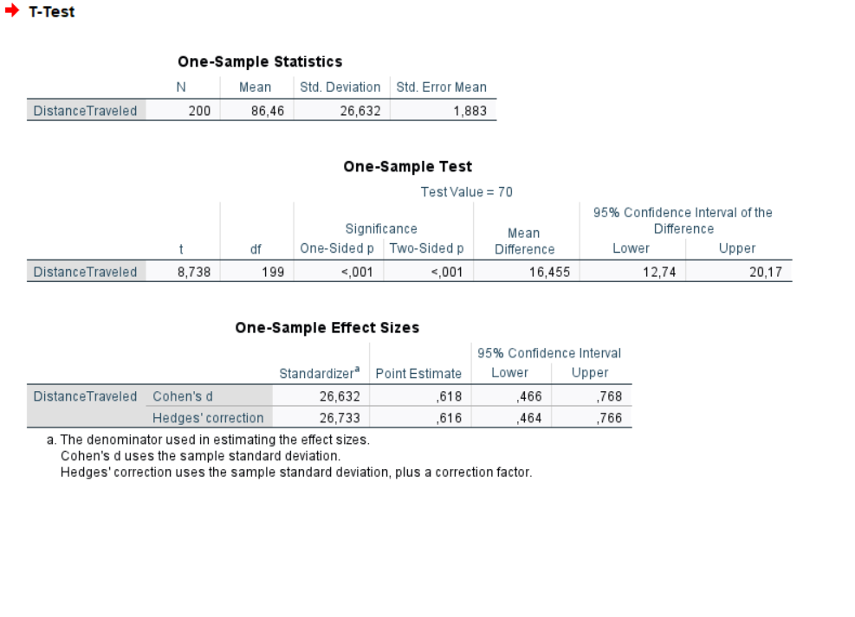
Students T-Test
Za rezultate je pomembnih več informacij;
Prvič, enostranske in dvostranske p-vrednosti so precej pod vrednostjo 0,05, kar pomeni, da ima naš test visoko statistično pomembnost;
Drugič, t-vrednost je precej visoka, kar kaže na večjo razliko med vzorčnim povprečjem in hipotetičnim povprečjem;
Tretjič, vrednost povprečne razlike je 16,46. To pomeni, da je v povprečju razdalja večja za 16,455 kilometra od hipotetično predvidenih 70 kilometrov;
Glede na rezultate je naša ničelna hipoteza zavrnjena (povprečna razdalja je enaka 70 km);
Namesto tega potrdimo alternativno hipotezo (povprečna razdalja je večja od 70 km).
Slika 13. Rezultati Students T-test
Financirano s strani Evropske unije. Izražena stališča in mnenja so zgolj stališča in mnenja avtorja(-ev) in ni nujno, da odražajo stališča in mnenja Evropske unije ali Evropske izvajalske agencije za izobraževanje in kulturo (EACEA). Zanje ne moreta biti odgovorna niti Evropska unija niti EACEA.

Slide 25
Korelacija
Nadaljujmo s korelacijo;
Tu imamo dve številčni spremenljivki, ki ju analiziramo, da bi ugotovili korelacije med njima;
Imamo logistično podjetje, ki ima zgodovino zadnjih 50 dostav s številom vozil in skupnim časom dostave;
Vodjo zanima, ali obstaja povezava med številom dostavnih vozil in časom dostave - preprosto povedano, ali več vozil zmanjša ali poveča čas dostave.
Najprej opravimo teste normalnosti. Po zaključku izberemo „Analyze“, „Correlate“ in „Bivariate“.
Prepričajte se, da so izbrane tudi možnosti „Pearson“, „Two-tailed“ in „Flag significant“.
Vir: Meyers et al. (2013)
Povezava do youtube posnetka: https://www.youtube.com/watch?v=2BeYY8JgokU
Financirano s strani Evropske unije. Izražena stališča in mnenja so zgolj stališča in mnenja avtorja(-ev) in ni nujno, da odražajo stališča in mnenja Evropske unije ali Evropske izvajalske agencije za izobraževanje in kulturo (EACEA). Zanje ne moreta biti odgovorna niti Evropska unija niti EACEA.

Slide 26
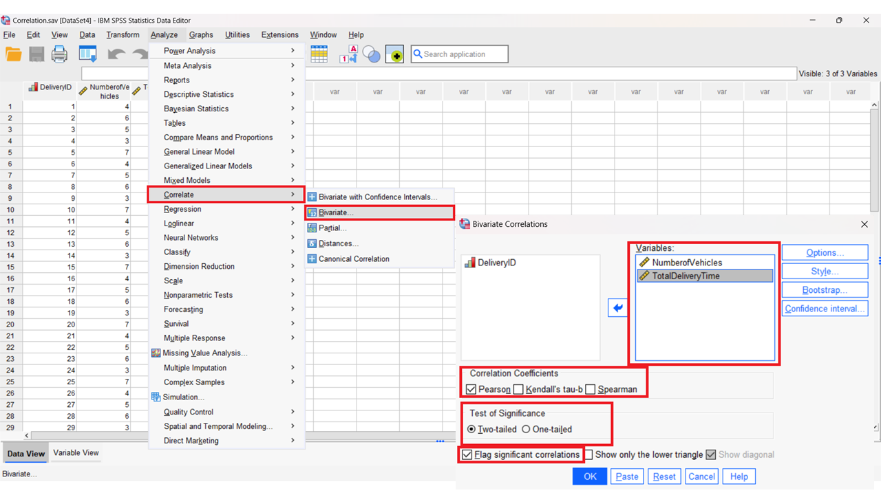
Korelacija
Slika 14. Nstavitve korelacija
Note: If not normal distribution, choose “Spearman” instead!
Financirano s strani Evropske unije. Izražena stališča in mnenja so zgolj stališča in mnenja avtorja(-ev) in ni nujno, da odražajo stališča in mnenja Evropske unije ali Evropske izvajalske agencije za izobraževanje in kulturo (EACEA). Zanje ne moreta biti odgovorna niti Evropska unija niti EACEA.

Slide 27
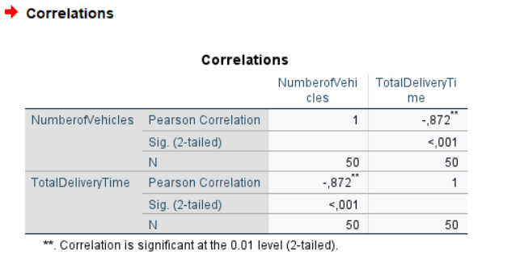
Korelacija
Rezultati, ki smo jih dosegli, so pozitivno usmerjeni;
p-vrednosti Sig. (2-tailed) so manjše od 0,05, kar kaže na visoko statistično pomembnost naših rezultatov;
Vrednosti p kažejo tudi na to, da obstaja možna korelacija med obema spremenljivkama;
Tudi negativna vrednost Pearsonove korelacije, ki znaša -0,872, je precej visoka (bližje kot 1, večja je korelacija);
Na podlagi negativne vrednosti -0,872 je razvidno, da povečevanje števila vozil negativno vpliva na čas dostave, saj zmanjšuje potreben čas dostave.
Slika 15. Korelacija rezultati
Financirano s strani Evropske unije. Izražena stališča in mnenja so zgolj stališča in mnenja avtorja(-ev) in ni nujno, da odražajo stališča in mnenja Evropske unije ali Evropske izvajalske agencije za izobraževanje in kulturo (EACEA). Zanje ne moreta biti odgovorna niti Evropska unija niti EACEA.

Slide 28
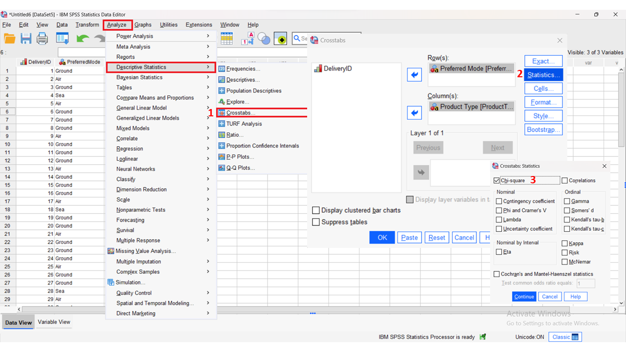
Chi-Square Test
Naslednji test je Chi-Square;
Tu imamo dve kategorialni spremenljivki, ki ju primerjamo glede sorodnosti;
Imamo logistično podjetje, ki ima 50 podatkov o dostavi, ki vključujejo vrsto dostave in dostavljeno blago.
Vprašanje podjetja se glasi: „Ali obstaja statistično značilna povezava med spremenljivkama?“
Kliknemo na „Analyze“, „Descriptive Statistics“ in „Crosstabs“. Pod „Statistika“ izberemo „Chi-Square“.
Slika 16. Nastavitve za Chi-Square test
Vir: Meyers et al. (2013)
Povezava do youtube posnetka: https://www.youtube.com/watch?v=7oq6snUiXb0
Financirano s strani Evropske unije. Izražena stališča in mnenja so zgolj stališča in mnenja avtorja(-ev) in ni nujno, da odražajo stališča in mnenja Evropske unije ali Evropske izvajalske agencije za izobraževanje in kulturo (EACEA). Zanje ne moreta biti odgovorna niti Evropska unija niti EACEA.

Slide 29
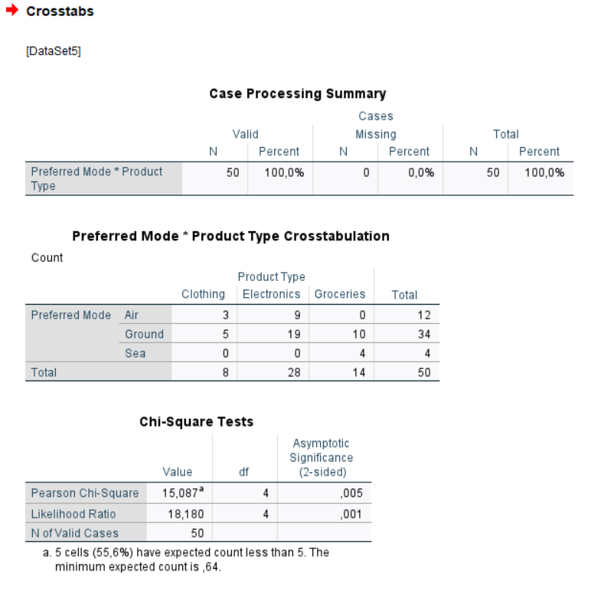
Chi-Square Test
Rezultati Pearsonovega Chi-Square vrednosti (χ²) so podali vrednost 15,087, kar bi lahko kazalo na določeno stopnjo korelacije med obema spremenljivkama;
Vrednost p je tik ob meji 0,05, kar pomeni, da so rezultati statistično zanesljivi;
Glede na vprašanje lahko trdimo, da je bila ničelna hipoteza zavrnjena (ni korelacije med načinom in blagom);
Namesto tega je potrjena alternativna hipoteza (obstaja korelacija med načinom in blagom);
To bi lahko pomenilo, da bi moralo podjetje opraviti več analiz v zvezi s svojimi trenutnimi načini dostave.
Financirano s strani Evropske unije. Izražena stališča in mnenja so zgolj stališča in mnenja avtorja(-ev) in ni nujno, da odražajo stališča in mnenja Evropske unije ali Evropske izvajalske agencije za izobraževanje in kulturo (EACEA). Zanje ne moreta biti odgovorna niti Evropska unija niti EACEA.
Slika 17. Rezultati Chi-Square testa

Slide 30
ANOVA Test
Zadnji test, ki ga bomo preizkusili, je ANOVA, natančneje enosmerni test ANOVA;
Imamo logistično podjetje, ki sodeluje s tremi različnimi letalskimi prevozniki in ima za njihove pošiljke določene dobavne roke (v dnevih).
Vprašanje podjetja se glasi: „Ali izbira letalskega prevoznika vpliva na čas dostave?“
Pojdite na „Analyze“, „Compare Means and Proportions“ in „One-way ANOVA“. Odvisno spremenljivko vpišite v polje „Dependent List“ (Seznam odvisnih spremenljivk), spremenljivko dejavnik pa v polje „Factor“ (Dejavnik).
Vir: Gamst et al. (2008)
Povezava do youtube posnetka: https://www.youtube.com/watch?v=OEOeXpxSjf8
Financirano s strani Evropske unije. Izražena stališča in mnenja so zgolj stališča in mnenja avtorja(-ev) in ni nujno, da odražajo stališča in mnenja Evropske unije ali Evropske izvajalske agencije za izobraževanje in kulturo (EACEA). Zanje ne moreta biti odgovorna niti Evropska unija niti EACEA.

Slide 31
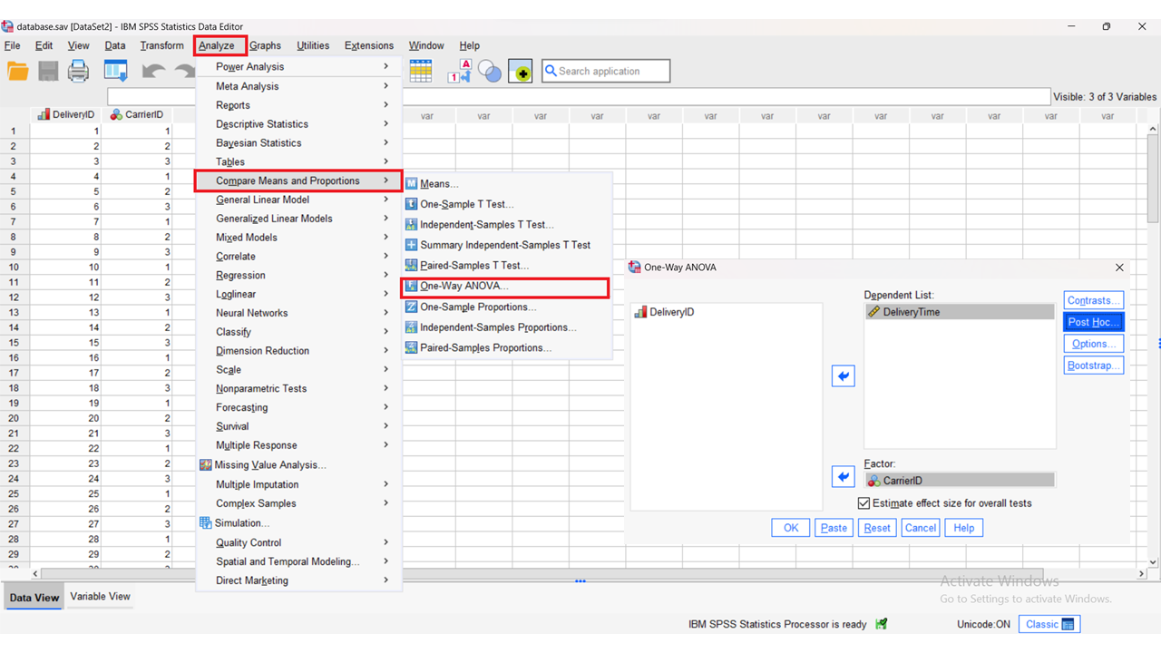
ANOVA Test
Slika 18. Nastavitve ANOVA
Financirano s strani Evropske unije. Izražena stališča in mnenja so zgolj stališča in mnenja avtorja(-ev) in ni nujno, da odražajo stališča in mnenja Evropske unije ali Evropske izvajalske agencije za izobraževanje in kulturo (EACEA). Zanje ne moreta biti odgovorna niti Evropska unija niti EACEA.

Slide 32
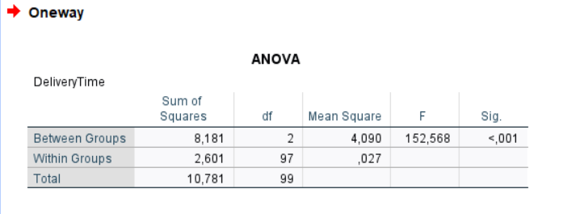
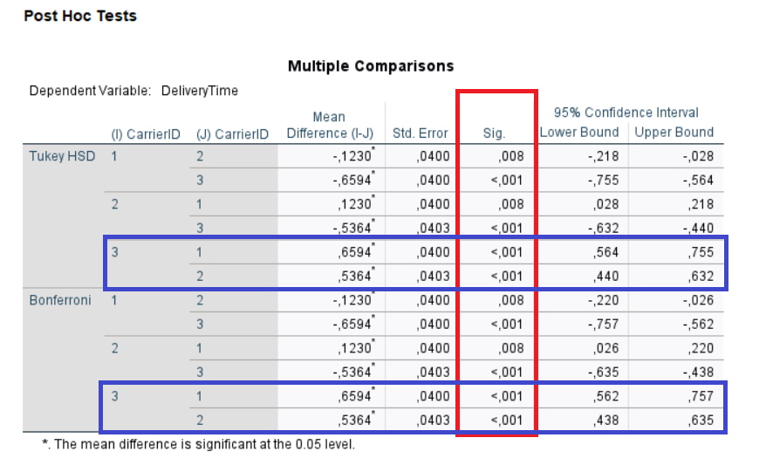
ANOVA Test
ezultati analize ANOVA so pozitivni;
zlasti vrednost F je bistvena, saj vrednost 152,568 pomeni, da so razlike med skupinami večje od razlik znotraj skupin (tj. letalskih prevoznikov);
Vrednost p <0,001 kaže na visoko statistično pomembnost, s katero lahko zavrnemo ničelno hipotezo (med dobavnimi roki letalskih prevoznikov ni razlike).
To pomeni, da je post hoc analiza izvedljiva. Vrnite se v nastavitve za ANOVA, kliknite gumb „Post hoc“ in za izračun izberite Tukeyja in Bonferronija.
V obeh primerih lahko opazimo, da je najboljši rezultat glede časa dostave pri letalskem prevozniku 3.
Financirano s strani Evropske unije. Izražena stališča in mnenja so zgolj stališča in mnenja avtorja(-ev) in ni nujno, da odražajo stališča in mnenja Evropske unije ali Evropske izvajalske agencije za izobraževanje in kulturo (EACEA). Zanje ne moreta biti odgovorna niti Evropska unija niti EACEA.
Slika 19. Rezultati ANOVA

Slide 33
ANOVA Test - Scenarij
Na podlagi predloženega nabora podatkov smo lahko ugotovili, da je najboljša možnost prevoznik št. 3;
Ustvarimo scenarij, v katerem logistično podjetje začne sodelovati s četrtim prevoznim podjetjem;
Za novega prevoznika ustvarimo naključne številke in ponovno izvedemo test ANOVA;
Kateri prevoznik je trenutno najugodnejša možnost?
Financirano s strani Evropske unije. Izražena stališča in mnenja so zgolj stališča in mnenja avtorja(-ev) in ni nujno, da odražajo stališča in mnenja Evropske unije ali Evropske izvajalske agencije za izobraževanje in kulturo (EACEA). Zanje ne moreta biti odgovorna niti Evropska unija niti EACEA.

Slide 34
Povzetek
Spoznali smo osnovne funkcije programske opreme SPSS
Spoznali smo upravljanje podatkov s programsko opremo SPSS
Naučili smo se izvajati teste normalnosti kot pripravo pred statističnimi testi
Naučili smo se, kako v programski opremi SPSS nastaviti Students T-test, korelacijo, Chi-Square in test ANOVA
Naučili smo se prebrati rezultate statističnih testov v programski opremi SPSS
Financirano s strani Evropske unije. Izražena stališča in mnenja so zgolj stališča in mnenja avtorja(-ev) in ni nujno, da odražajo stališča in mnenja Evropske unije ali Evropske izvajalske agencije za izobraževanje in kulturo (EACEA). Zanje ne moreta biti odgovorna niti Evropska unija niti EACEA.

Slide 35
Literatura
Almquist, Ylva B; Kvart, Signild; Brännström, Lars (2019). A practical guide to quantitative methods with SPSS. Research Reports in Public Health Sciences. Preprint. https://doi.org/10.17045/sthlmuni.10321829.v2
DeCoster, J., & Claypool, H. M. (2004). Data Analysis in SPSS. Retrieved <June, 4th, 2024> from http://www.stat-help.com/notes.html
Cronk, B. C. (2016). How to use IBM SPSS statistics: A step-by-step guide to analysis and interpretation. Routledge.
Meyers, L. S., Gamst, G. C., & Guarino, A. J. (2013). Performing data analysis using IBM SPSS. John Wiley & Sons.
Gamst, G., Meyers, L. S., & Guarino, A. J. (2008). Analysis of variance designs: A conceptual and computational approach with SPSS and SAS. Cambridge University Press.
Financirano s strani Evropske unije. Izražena stališča in mnenja so zgolj stališča in mnenja avtorja(-ev) in ni nujno, da odražajo stališča in mnenja Evropske unije ali Evropske izvajalske agencije za izobraževanje in kulturo (EACEA). Zanje ne moreta biti odgovorna niti Evropska unija niti EACEA.

Slide 36
Hvala za vašo pozornost
Financirano s strani Evropske unije. Izražena stališča in mnenja so zgolj stališča in mnenja avtorja(-ev) in ni nujno, da odražajo stališča in mnenja Evropske unije ali Evropske izvajalske agencije za izobraževanje in kulturo (EACEA). Zanje ne moreta biti odgovorna niti Evropska unija niti EACEA.

